Slide 1
Тема урока
Виды юридических лиц
Полное товарищество

Slide 2
Цель урока
Повторить материал по теме «Организация бизнеса»,
«Общество с ограниченной ответственностью»;
Ознакомить учащихся с основами хозяйствования
Полного товарищества;
Создать условия для выполнения учащимися
расчетного задания
по данной организации.
Закрепить полученные знания

Slide 3

Как начать свой бизнес
ВИДЕО

Slide 4


Организация бизнеса
Юридическое лицо
Физическое лицо (индивидуальный предприниматель)

Slide 5
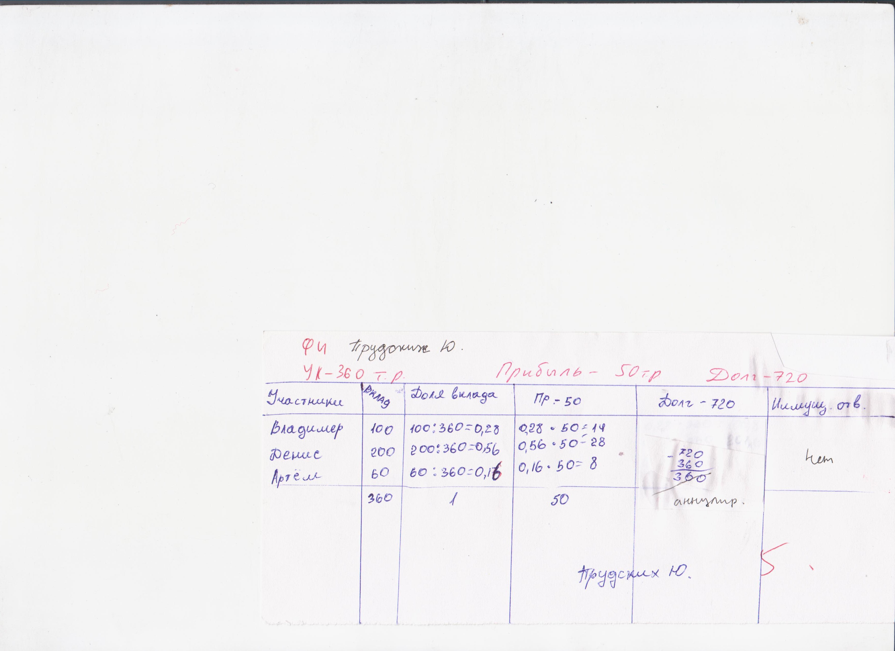
Какую оценку надо поставить за расчет
ОБЩЕСТВА С ОГРАНИЧЕННОЙ ОТВЕТСТВЕННОСТЬЮ

Slide 6

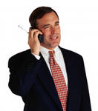

Полное товарищество
ИП Иванов ИП Петров ИП Сидоров
Шиномонтаж Кафе Магазин

Slide 7
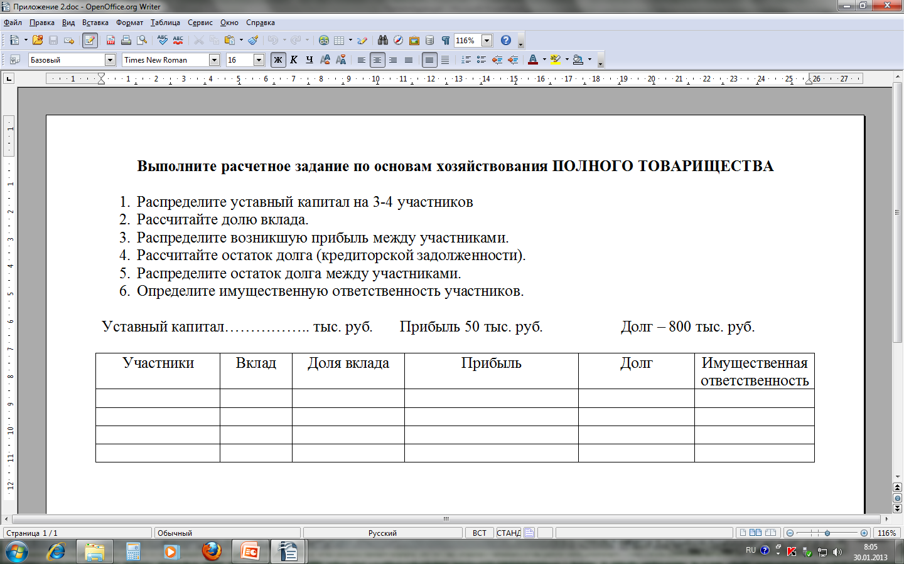
Полное товарищество

Slide 8
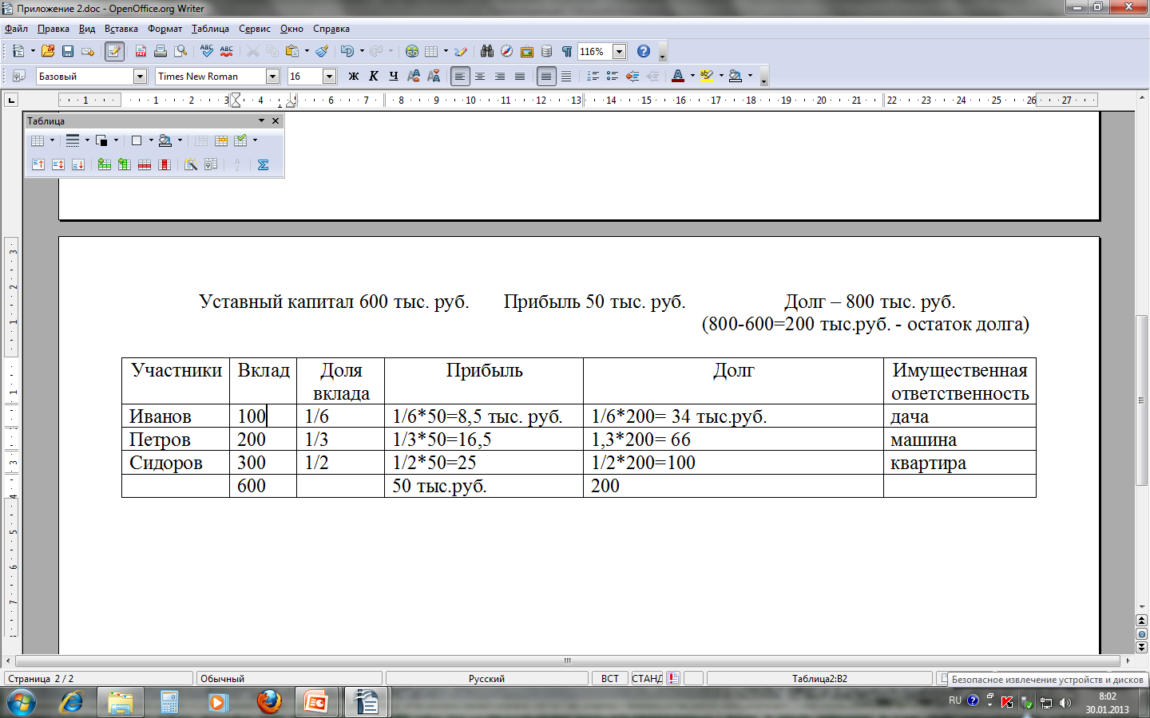
Полное товарищество

Slide 9

Выполнение расчетного задания

Slide 10
Закрепление материала.
Выполнение контрольного теста.

Slide 11
Проверьте свою работу.
Ключ ответов.
1 б
2 а
3 а
4 а
5 а
6 а
7 а
8 б
9 а
10 а

Slide 12
Поставьте себе оценку за тест.
1 ошибка – оценка «5»
2-3 ошибки – оценка «4»
4-5 ошибок – оценка «3»
6 и более ошибок – оценка «2»

Slide 13
Спасибо за работу на уроке
Спасибо за внимание

